Slide 1
스크립트 언어 Term Project 2차 발표
2014150044 컴퓨터공학과 김두현
2015210051 에너지전기공학과 이승호

Slide 2

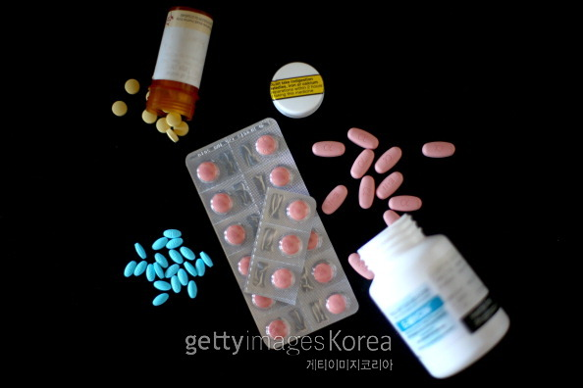

기본 계획
21세기에는 많은 사람들이 건강에 관심이 많아지고 있으며 여러가지 질환이 많이 발생하고 있다.
또한 우리가 먹는 약이 과연 안전한 약품/건강 보조식품인지, 유통이 중단된 의약품인지에 대해 알아보기 위해 의약품 검색엔진 프로그램을 제작해보기로 했다.
우리는 필요한 의약품 및 건강 보조식품을 제품명으로 검색하면서 부작용으로 인해 발매가 중단된 약품 및 마약류에 대한 정보를 제공하는 프로그램을 만들어 보기로 했다.

Slide 3
역할 분담 목록
인원 | 내용 | 공통 사항
이승호 | 의약품 관련 API 조사 건강보조식품 관련 API 조사 | GUI의 기초 디자인 API의 연동 및 XML 데이터 표시 GUI 인터페이스 appJar의 사용방법을 숙지
김두현 | 부작용으로 판매가 제한된 약물의 관련 API 조사

Slide 4
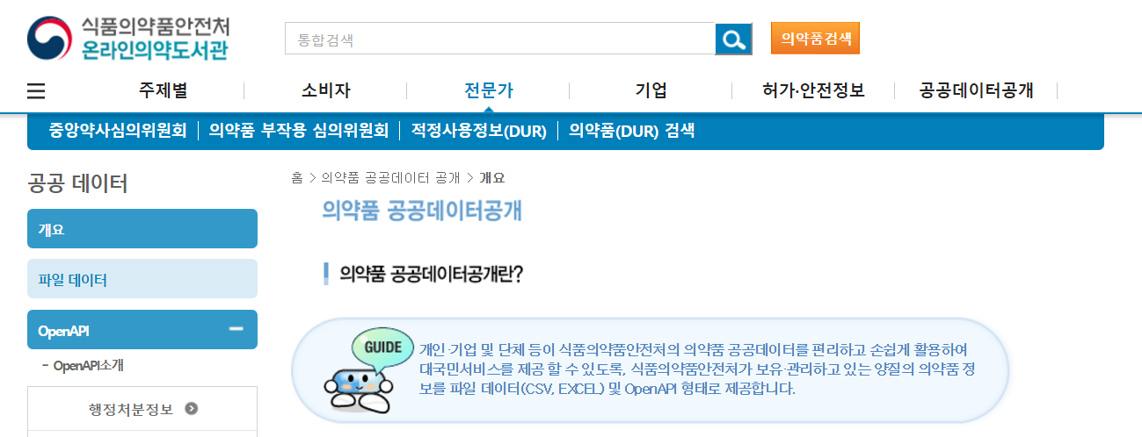
관련 OpenAPI 목록 1
- 의약품 낱알식별정보 서비스 (제공 : 식품의약안전처)
(의약품의 약품명/회사명으로 조회 가능, 현재 약 16000개의 의약품 DB가 있음.)
- 의약품 부작용정보 서비스 (제공 : 식품의약안전처)
(부작용이 문제가 되어 발매가 중단된 약물의 이름을 조회 가능, 약 50여개의 부작용으로 알려진 약물 DB가 있음.)
- 이상의 정보들은 식품의약안전처 온라인의약도서관에서 확인 가능함.
http://drug.mfds.go.kr/html/index.jsp

Slide 5
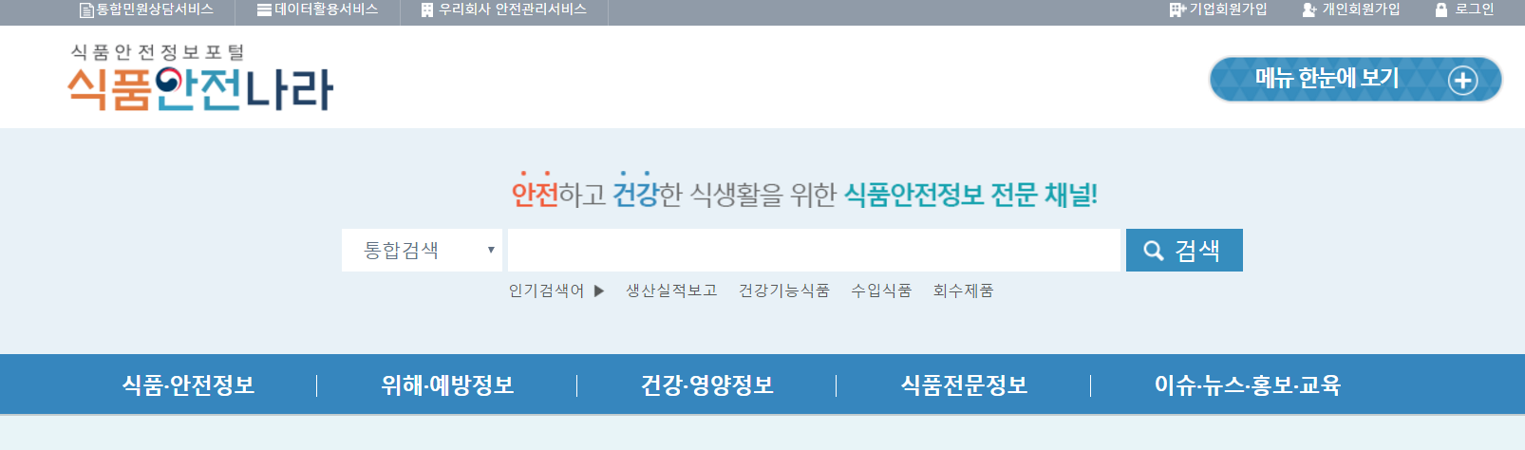
관련 OpenAPI 목록 2
- 건강보조식품 정보 서비스 (제공 : 식품의약안전처)
(건강보조식품의 식품명/회사명으로 조회가 가능. 약 22000개의 건강보조식품을 조회할 수 있음.)
- 이상의 정보는 식품의약처 식품안전나라에서 확인 가능함.
http://www.foodsafetykorea.go.kr/

Slide 6
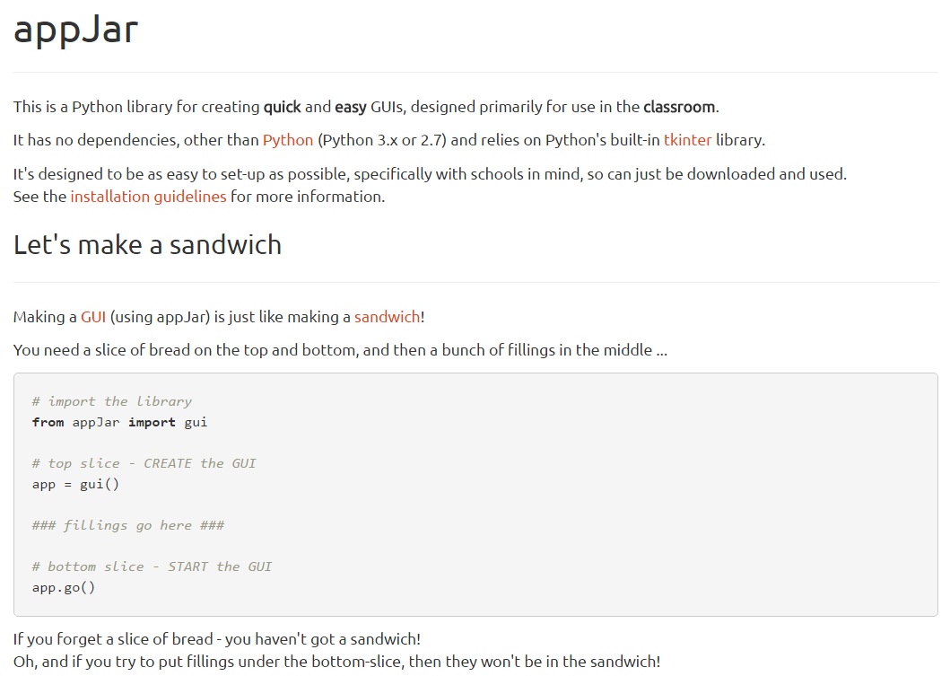
사용한 GUI, Appjar
Python 기반의 GUI이며 tkinter가 없어도 설치만 하면 실행 및 코딩이 가능
Python에서 기본으로 주어지는 GUI인 tkinter의 응용이 어려운 사람들을 위해 디자인된 GUI 시스템으로 Tkinter의 기본 지식이 없어도 누구나 사용 가능.
설치 방법 및 응용 예시는 http://appjar.info 에서 확인이 가능.

Slide 7
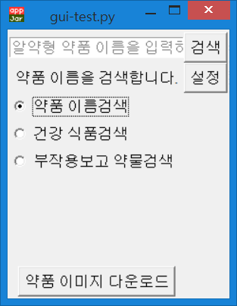
이후 추가를 고려하고 있는 시스템
건강 보조식품의 경우, 회사명과 식품명을 인터넷 쇼핑몰 사이트(ex G마켓, 옥션)에 바로 검색하도록 하기. (구현 고려 중)
Gmail과 연동하여 출력된 약물/건강보조식품 데이터를 개인 이메일로 전송. (구현 고려 중)
Github 주소 : https://github.com/KIMDooHyun/Team-Project

Slide 8
1차 시연 개시

